Slide 1

معرفی اعضای هیات علمی فیزیوتراپی دانشگاه علوم پزشکی مشهد

Slide 2
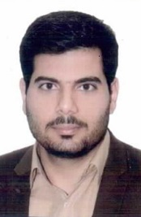
دکتر حسین رفسنجانی ده قاضی
استادیار دانشگاه علوم پزشکی مشهد
___________________________
تعداد پایان نامه تحت راهنمایی و مشاوره: 4
تعداد مقالات ISI: 0
تعداد مقالات PubMed: 0

Slide 3
Scopus
تعداد مقالات : 1
H-index : 1
مقالات نویسنده اول : 1
مقالات نویسنده مسئول : 0
مقالات بین المللی : 1

Slide 4
Google Scholar
تعداد مقالات : 9
H-index : 2
i10-index : 1

Slide 5
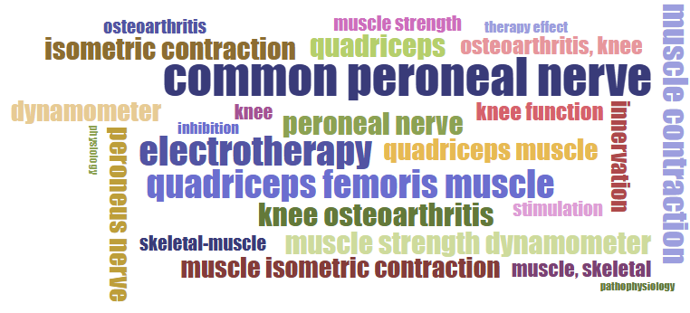
Research areas

Slide 6
علائق پژوهشی
طراحی و ارزیابی سامانه های خود – ارجاعی مبتنی بر هوش مصنوعی در حوزه فیزیوتراپی
ارتباط سنجی بین شاخص های کمی و کیفی بدست آمده از سونوگرافی عضلات با شاخص های سطوح ناتوانی و درد
بررسی دامین عملکردهای شناختی و کنترل پاسچر در پیشگیری و برگشت به ورزش ورزشکاران
بررسی اثر افزوده تکنکیهای منوال تراپی مبتنی بر حرکت ترجیحی به تمرین درمانی

